Slide 1
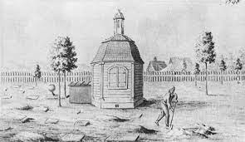
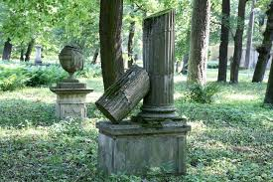
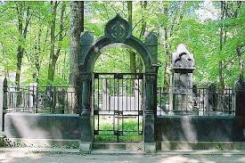
Kapos

Slide 2
Bija ļoti baisa nakts.

Slide 3
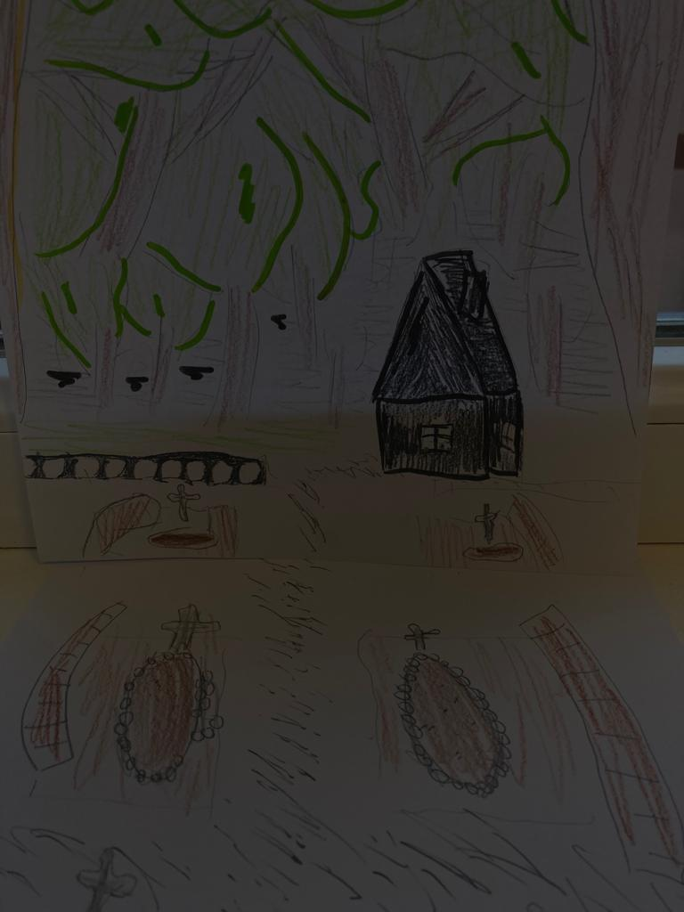

Slide 4
Viena sieviete nāca no viesībam.
Uz mājām viņai vajadzēja iet cauri kapiem, bet bija bail.

Slide 5
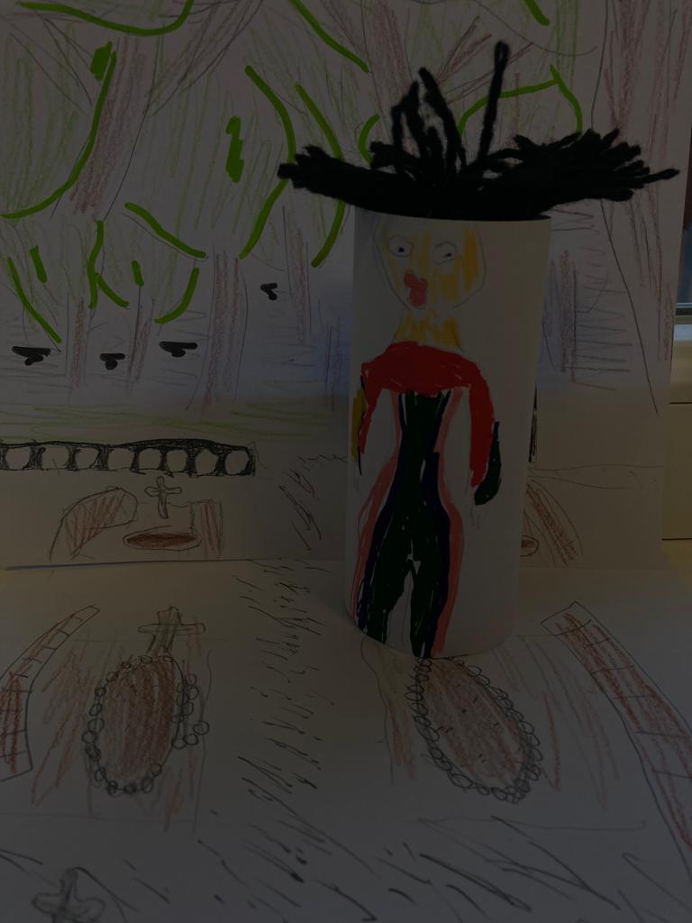

Slide 6
Nonākusi pie vārtiem, viņa ieraudzīja kādu vīrieti, kas kapos pastaigājās.

Slide 7
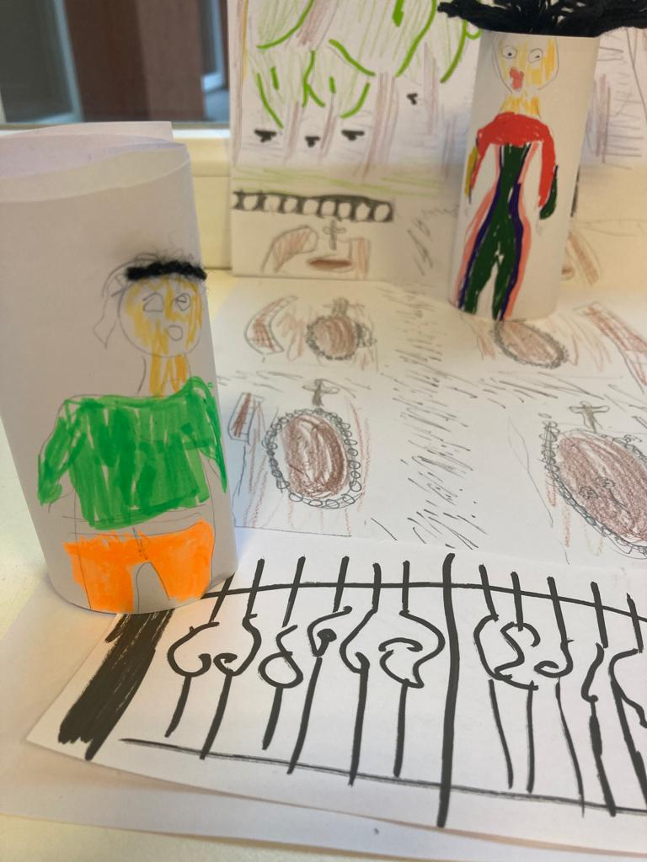

Slide 8
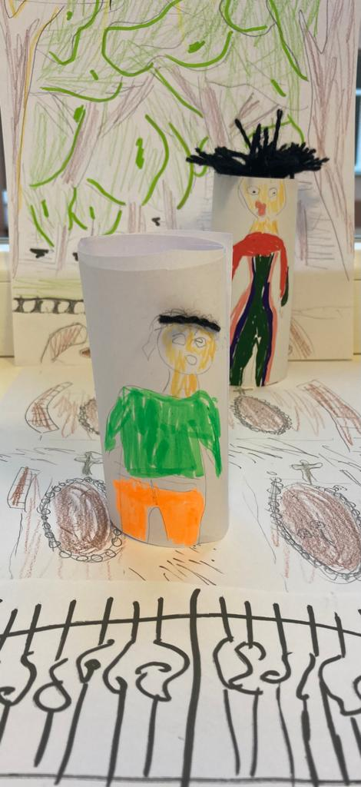

Slide 9
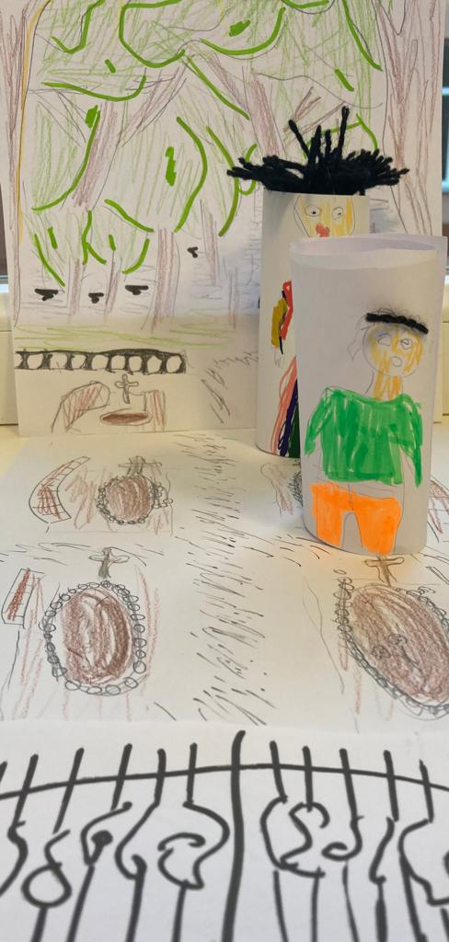

Slide 10
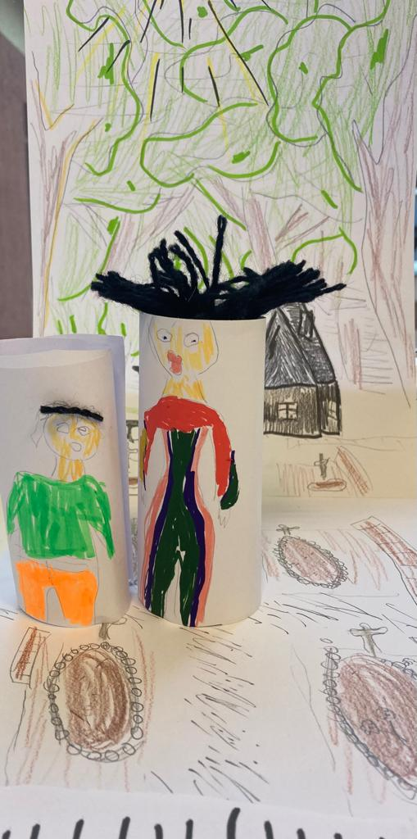

Slide 11
Sieviete piegāja viņam klāt un lūdza:
Vai jūs nebūtu tik laipns un nepavadītu mani līdz mājām? Man ir bail!

Slide 12
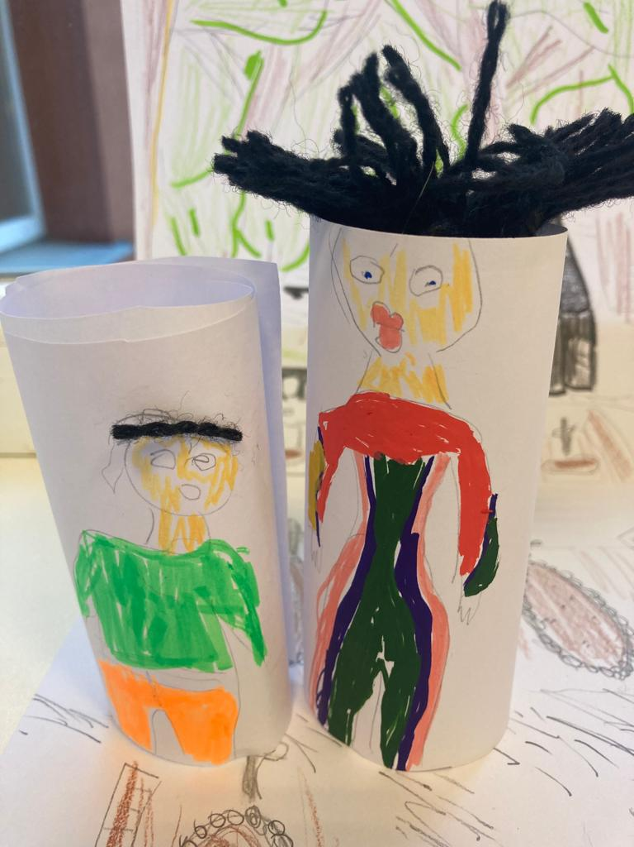

Slide 13
Vīrietis piekrita. Iedami viņi uzsāka sarunu.
Sieviete vaicāja:
Vai tad jums no tumsas nemaz nav bail?

Slide 14
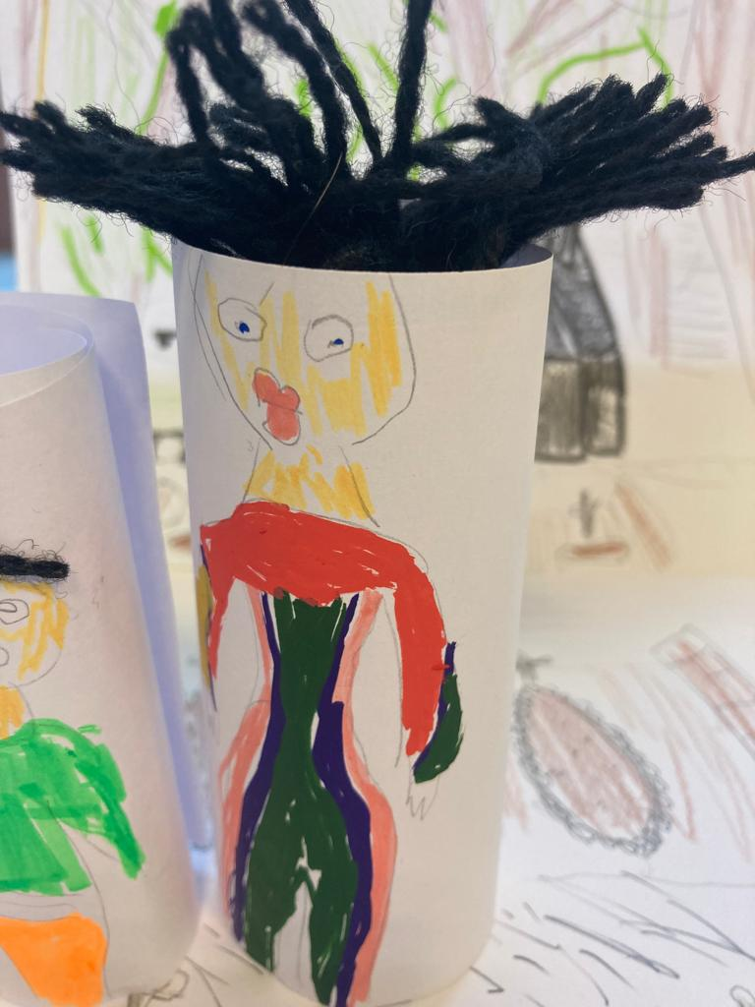

Slide 15
Vīrietis atsacīja:
Kad es biju dzīvs, tad bija gan bail, bet tagad vairs ne......

Slide 16
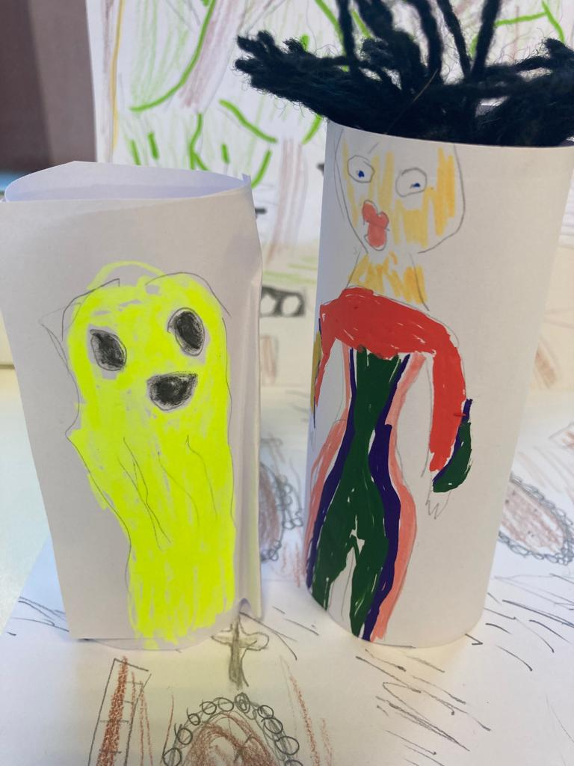

Slide 17
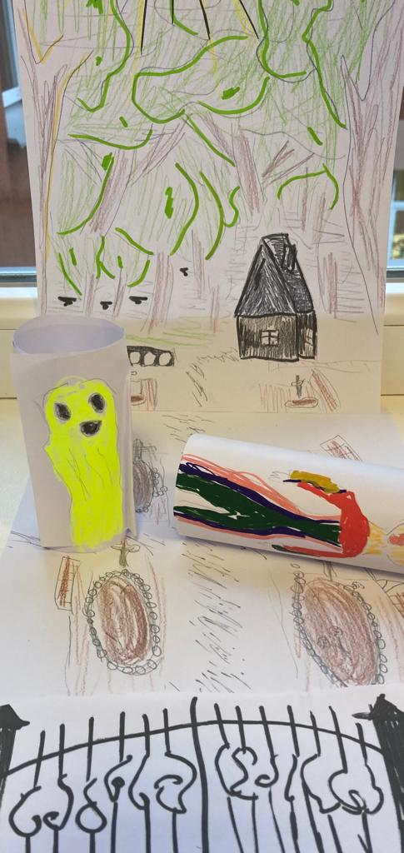

Slide 18
Pēc ILVIJA K. Spoku stāsta motīviem
veidojis Kristiāns Rimša 12. klase

